Slide 2
PLANO DE RECUPERAÇÃO AMBIENTAL E URBANIZAÇÃO
As ocupações irregulares em áreas de Manancial configuram o principal problema ambiental da Região Metropolitana de Curitiba. A problemática ambiental que envolve o município de Campo Magro é complexa. O município está inserido em sua totalidade em área de Manancial, sendo atingido pela APA ( Área de Proteção Ambiental) do Passaúna. Além disso, soma-se ao exposto, como contribuinte para a fragilidade ambiental, a série de áreas ocupadas irregularmente caracterizadas em grande parte por áreas adensadas desprovidas de condições sanitárias.
Diante dessa situação, o Plano de Recuperação Ambiental e Urbanização para Campo Magro orienta-se por uma concepção avançada de sustentabilidade ambiental, social e econômica. O equilíbrio dessas dimensões permite uma abordagem integrada do planejamento, implantação e gestão do plano para recuperar áreas degradadas, preservar áreas de mananciais e melhorar a qualidade de vida da população. A Companhia de Habitação do Paraná - COHAPAR, amparada pelo Decreto Estadual nº 1886 de 04/12/2007, que a instituiu como uma das gestoras do Programa de Aceleração do Crescimento – PAC do Governo Federal, no Estado do Paraná, está promovendo a execução dos Projetos Prioritários de Investimentos - PPI, integrantes do Programa de Urbanização de Favelas e Habitação, no Município de Campo Magro.

Slide 3
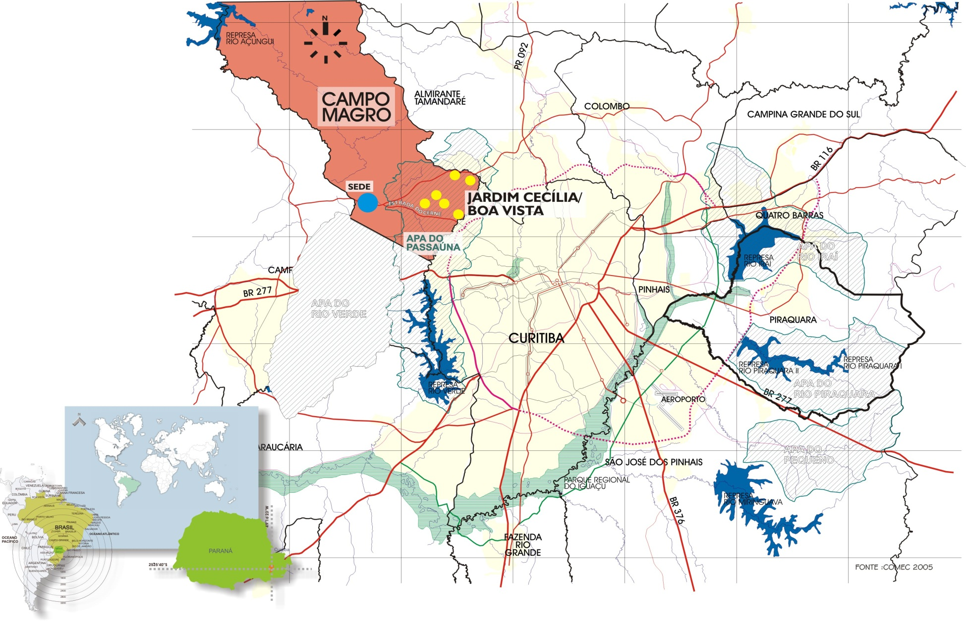
PLANO DE RECUPERAÇÃO AMBIENTAL E URBANIZAÇÃO
LOCALIZAÇÃO GEOGRÁFICA DO MUNICÍPIO DE CAMPO MAGRO

Slide 4
PLANO DE RECUPERAÇÃO AMBIENTAL E URBANIZAÇÃO
Dados da Prefeitura Municipal dão conta que existem no município de Campo Magro 18 áreas de ocupações irregulares, ou habitações informais em áreas de risco e de preservação permanente.
Para esse projeto foram selecionadas 06 áreas de ocupações irregulares localizadas no Jardim Cecília/Boa Vista que totalizam cerca de 430 unidades familiares.
Tais áreas de ocupações irregulares foram selecionadas por estarem contribuindo diretamente para a degradação do Rio Passaúna, Manancial de abastecimento de água da Região Metropolitana de Curitiba.
Essas áreas foram chamadas de Áreas de Intervenção 01, 02, 03, 04, 05 e 06.

Slide 5
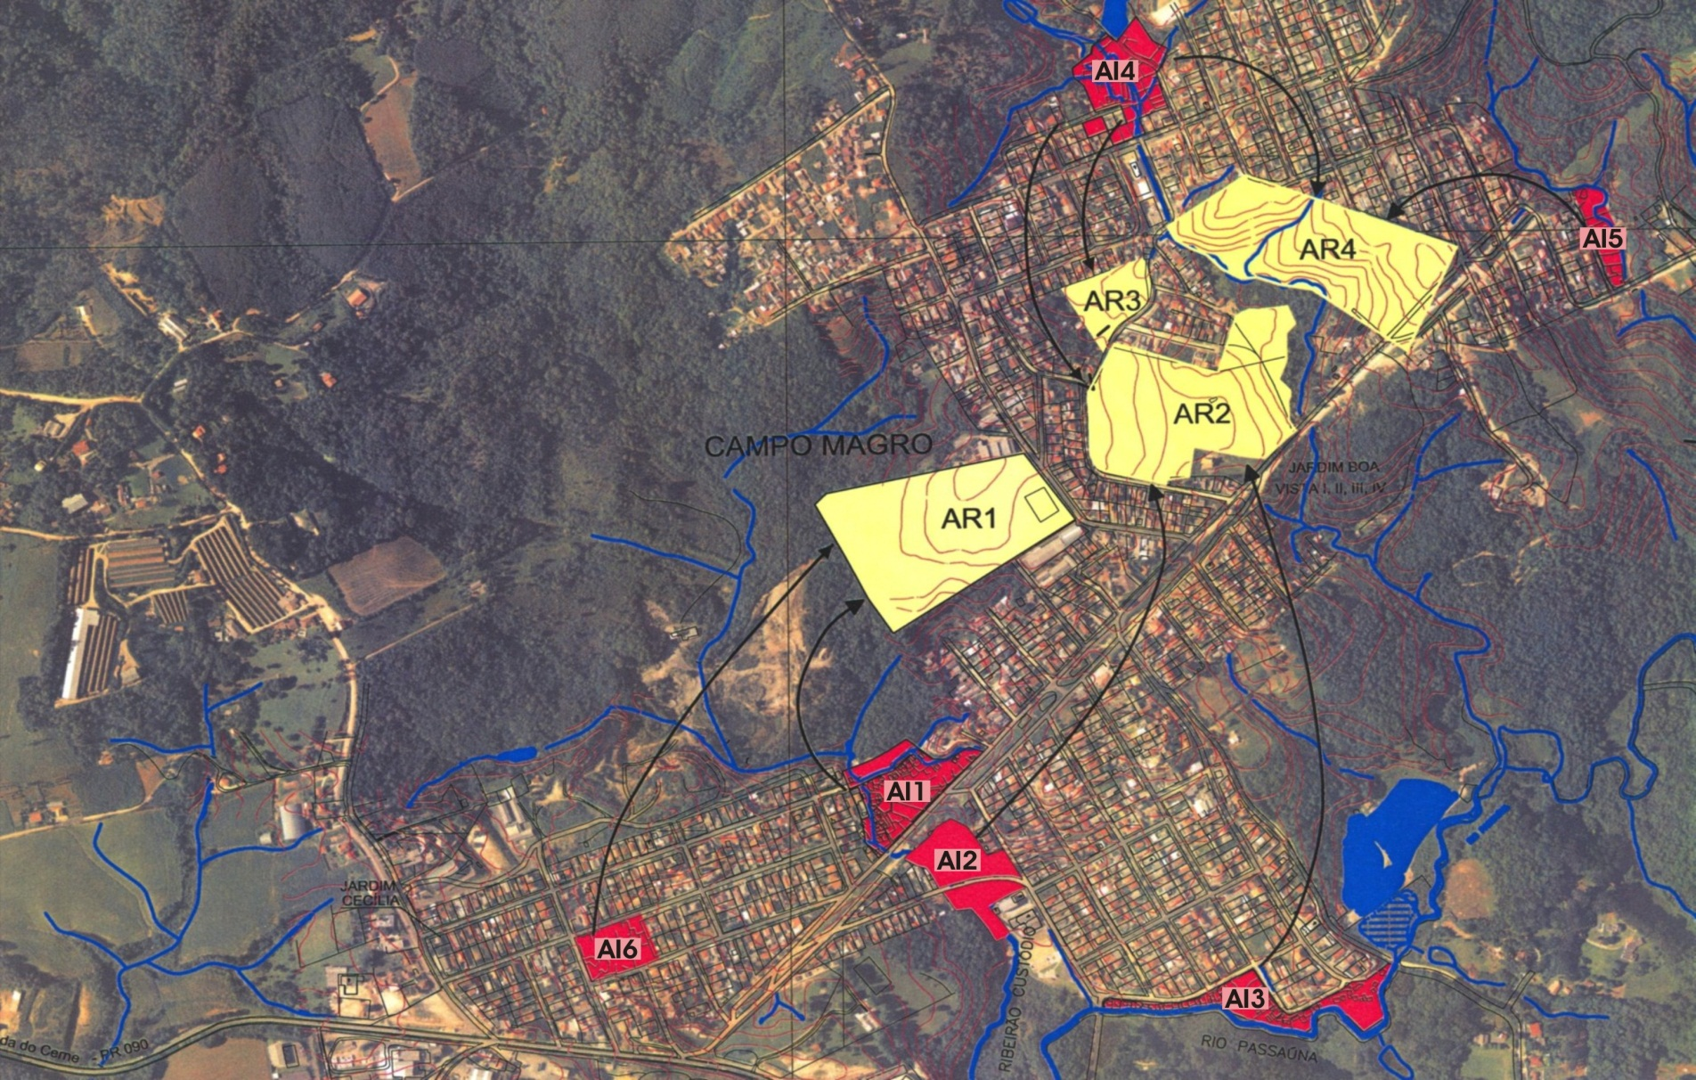
PLANO DE RECUPERAÇÃO AMBIENTAL E URBANIZAÇÃO
LOCALIZAÇÃO DAS ÁREAS DE INTERVENÇÃO
CAMPO MAGRO

Slide 6
PLANO DE RECUPERAÇÃO AMBIENTAL E URBANIZAÇÃO
Grande parte das Áreas de Intervenção são inadequadas para ocupação urbana pois encontram-se em faixa de preservação permanente dos rios e em área de risco em função da alta declividade dos terrenos. Dessa forma a maioria das famílias, ou seja 388, serão relocadas e apenas 42 permanecerão nas casas passíveis de regularização. Atualmente, 181 unidades estão concluídas, 175 unidades estão em obra e 32 em processo de licitação.
Nessas áreas de intervenção ocupadas irregularmente será feito um Plano de Recuperação Ambiental com a implantação de Parques e Equipamentos Urbanos e de Lazer.
Foram selecionadas 04 áreas para relocação dessas famílias, inseridas na malha urbana, onde estão sendo construídas 356 unidades habitacionais. Estas áreas contarão com toda a infraestrutura urbana básica: rede de água e esgoto, energia elétrica, pavimentação e drenagem. O padrão habitacional implantado é de moradia isolada CF-40R1 e Casas Geminadas de 40m², com dois quartos, sala, cozinha e banheiro, com cobertura em telha de barro e dotadas de toda a infraestrutura necessária.

Slide 7
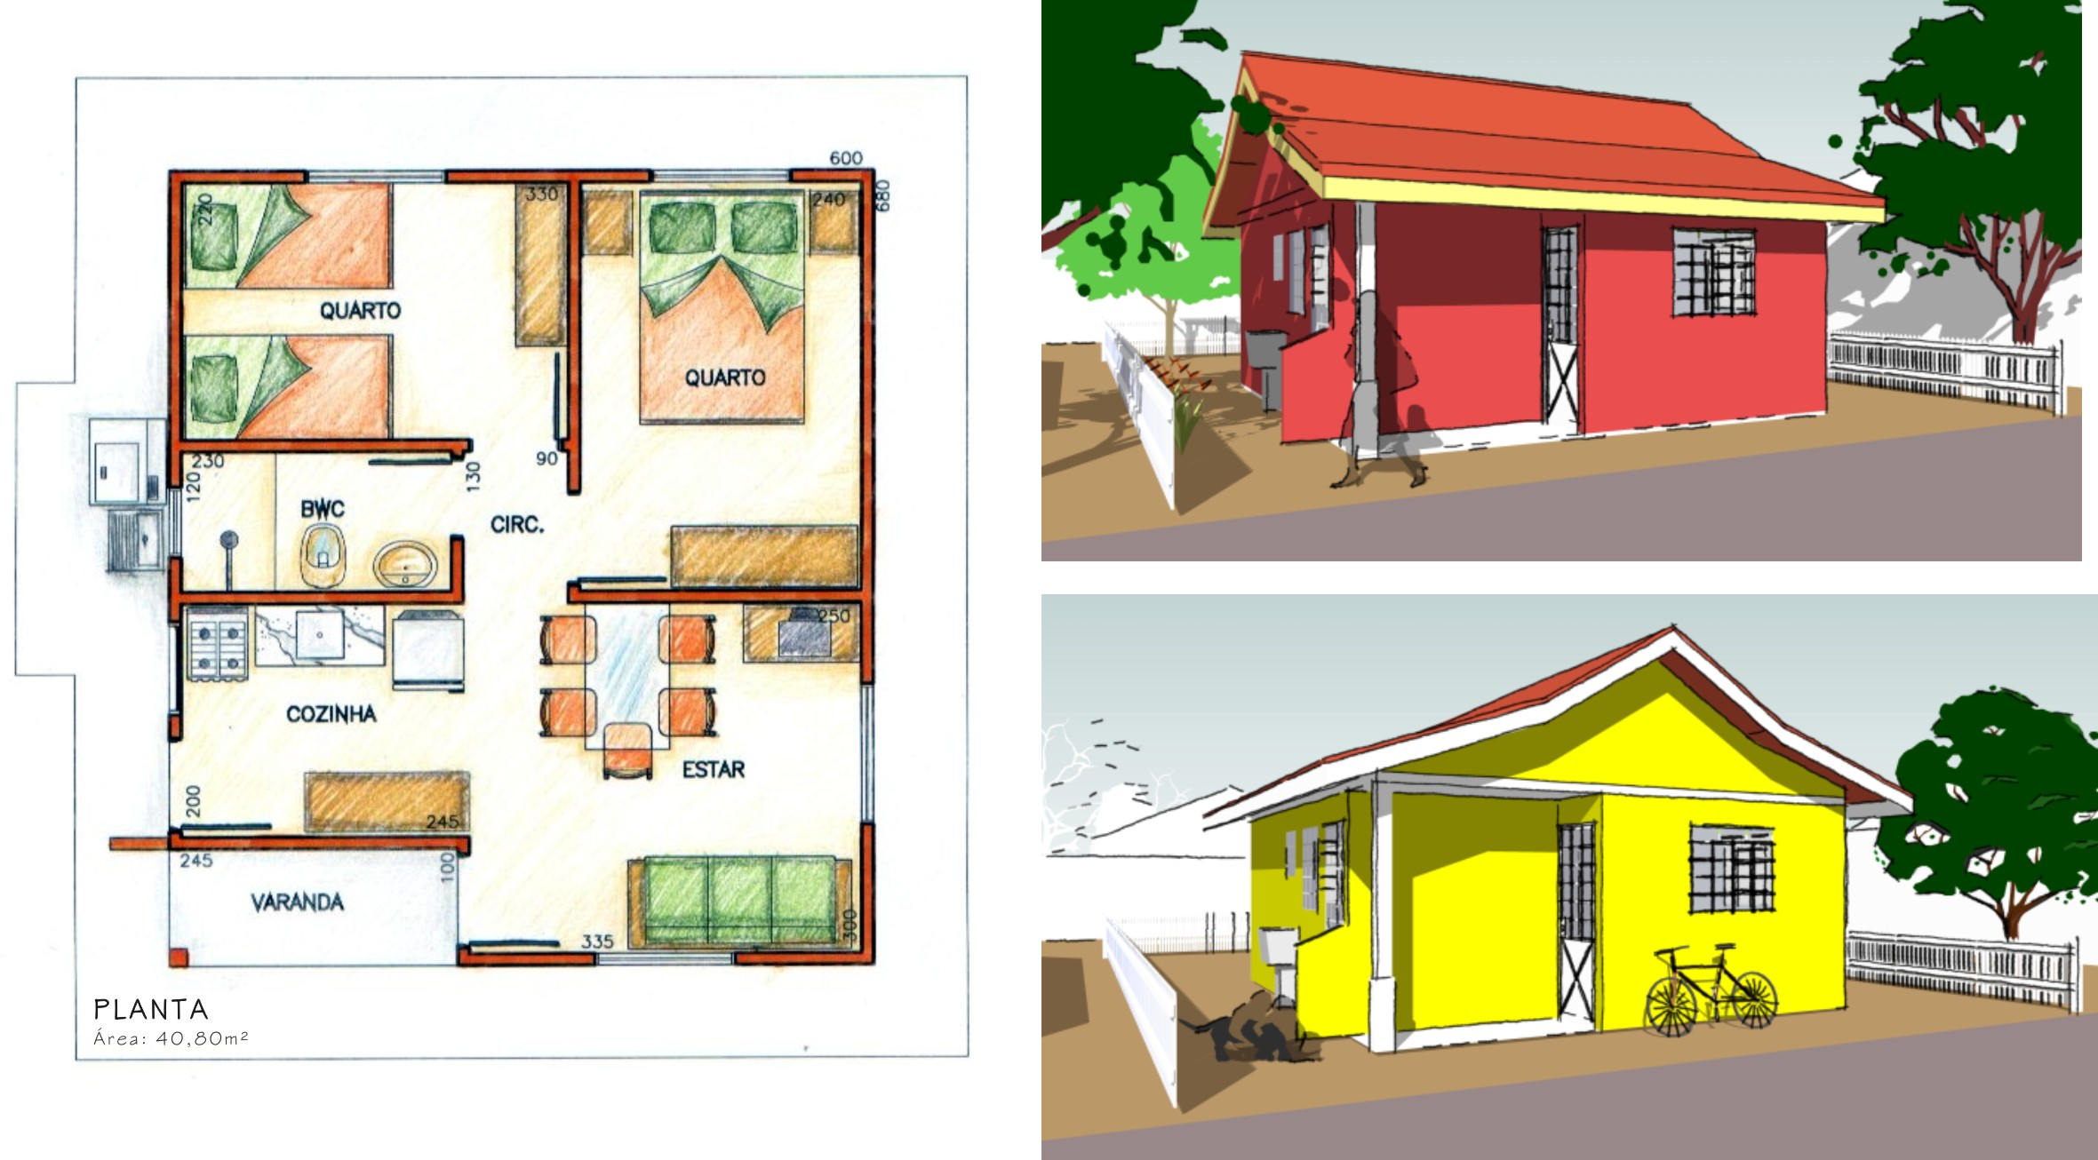
PLANO DE RECUPERAÇÃO AMBIENTAL E URBANIZAÇÃO
PADRÕES ARQUITETÔNICOS

Slide 8
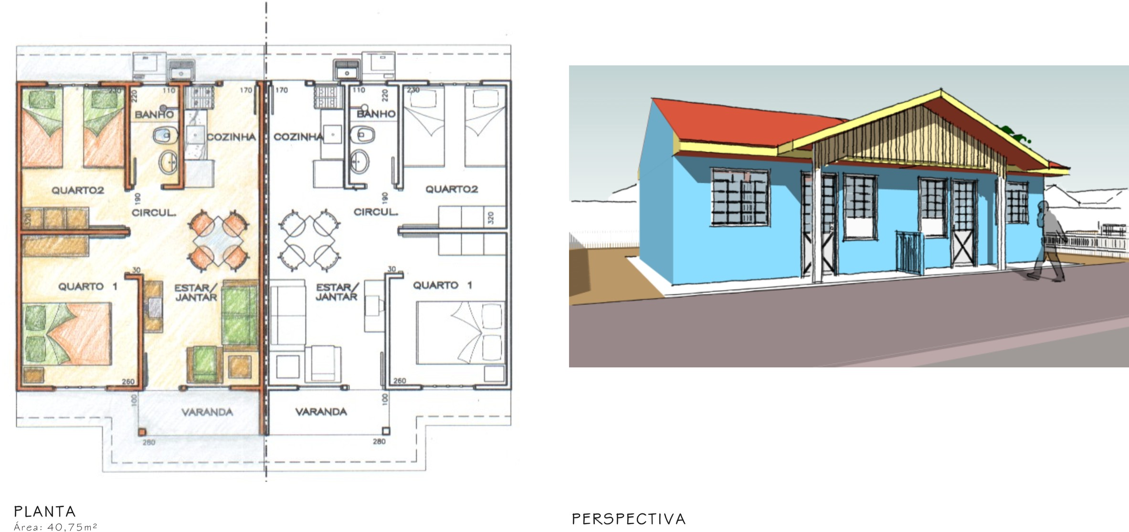
PLANO DE RECUPERAÇÃO AMBIENTAL E URBANIZAÇÃO
PADRÕES ARQUITETÔNICOS

Slide 9
PLANO DE RECUPERAÇÃO AMBIENTAL E URBANIZAÇÃO
Das quatro “Áreas de Relocação” que compõem o Projeto, três estão concluídas, totalizando 181 unidades habitacionais.
Área para Relocação 01 - 53.255,00 m² - 89 unidades - CONCLUÍDA
Área para Relocação 02 - 55.422,00 m² - 175 unidades - EM OBRA
Área para Relocação 03 - 9.237,00 m² - 38 unidades - CONCLUÍDA
Área para Relocação 04 - 52.033,34 m² - 54 unidades - CONCLUÍDA

Slide 10
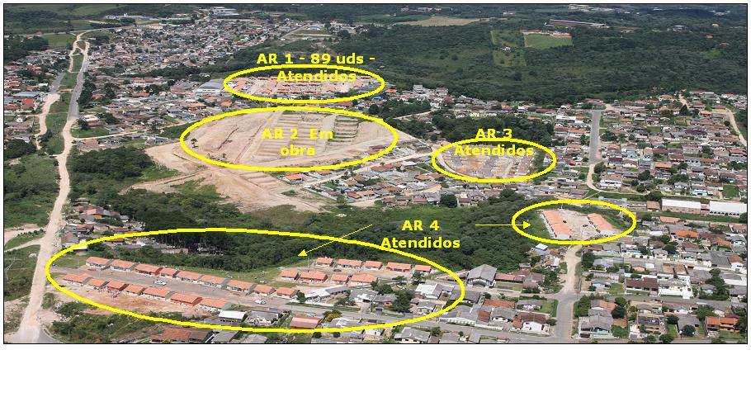
PLANO DE RECUPERAÇÃO AMBIENTAL E URBANIZAÇÃO
ÁREAS DE RELOCAÇÃO

Slide 11
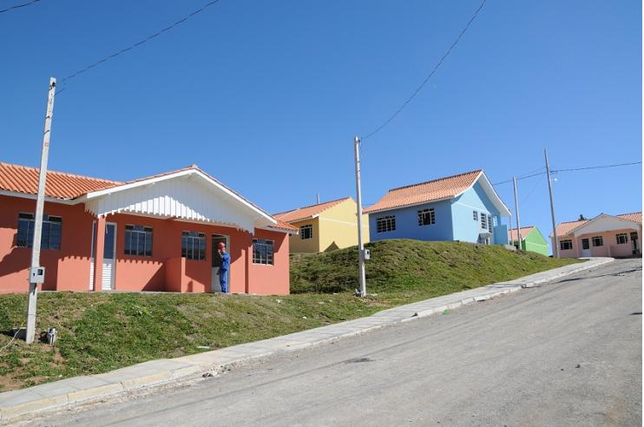
PLANO DE RECUPERAÇÃO AMBIENTAL E URBANIZAÇÃO
AR1 – ÁREA DE RELOCAÇÃO 1 – 89 UDS

Slide 12
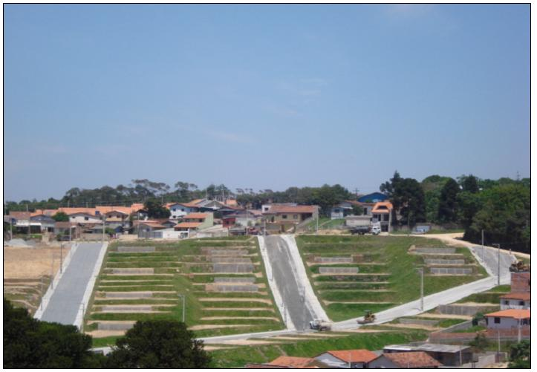
PLANO DE RECUPERAÇÃO AMBIENTAL E URBANIZAÇÃO
AR2 – ÁREA DE RELOCAÇÃO 2 – 175 UDS

Slide 13
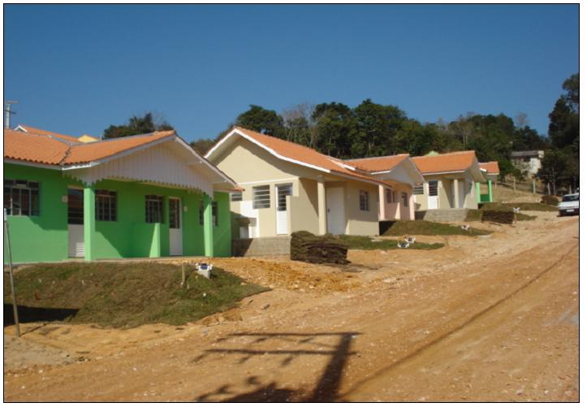
PLANO DE RECUPERAÇÃO AMBIENTAL E URBANIZAÇÃO
AR3 – ÁREA DE RELOCAÇÃO 3 – 38 UDS

Slide 14
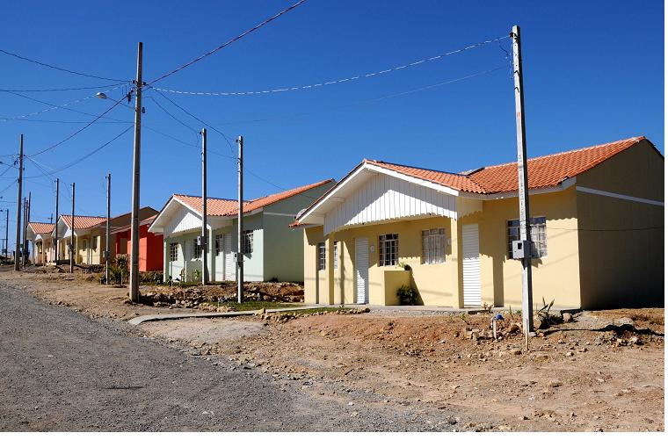
PLANO DE RECUPERAÇÃO AMBIENTAL E URBANIZAÇÃO
AR4 – ÁREA DE RELOCAÇÃO 4 – 54 UDS

Slide 15
PLANO DE RECUPERAÇÃO AMBIENTAL E URBANIZAÇÃO
As 181 famílias que se mudaram para as unidades habitacionais concluídas, foram retiradas de áreas de risco e de proteção ambiental, chamadas aqui de “Áreas de Intervenção”. São áreas degradadas pela atividade antrópica às margens do Rio Passaúna e afluentes:
Área de Intervenção 01 - Rua Minas Gerais - Área: 16.102,41 m² – 100% desocupada
Área de Intervenção 02 - Rua Mato Grosso - Área: 12.602,25 m²
Área de Intervenção 03 - Rua Violetas/ Rio Passaúna - Área: 13.621,44 m²
Área de Intervenção 04 - Rua Topázios - Área: 14.616,91m² – 80% desocupada
Área de Intervenção 05 - Rua Ágatas - Área: 4.744,03 m² – 100% desocupada
Área de Intervenção 06 - Rua Amazonas - Área: 5.400,00 m²
Nas “Áreas de Intervenção” já desocupadas, foram iniciadas as obras dos Parques, objetivando a Recuperação Ambiental e a implantação de Equipamentos Urbanos e de Lazer, evitando-se reincidência de ocupações irregulares e oferecendo maior qualidade de vida à toda população do Município de Campo Magro.

Slide 16
PLANO DE RECUPERAÇÃO AMBIENTAL E URBANIZAÇÃO
AI1 – ÁREA DE INTERVENÇÃO 1
100% DAS FAMÍLIAS RELOCADAS PARA ÁREA DE RELOCAÇÃO 1
ANTES – OCUPAÇÃO IRREGULAR
DEPOIS – RECUPERAÇÃO AMBIENTAL

Slide 17
PLANO DE RECUPERAÇÃO AMBIENTAL E URBANIZAÇÃO
AI2 – ÁREA DE INTERVENÇÃO 2 – SITUAÇÃO ATUAL

Slide 18
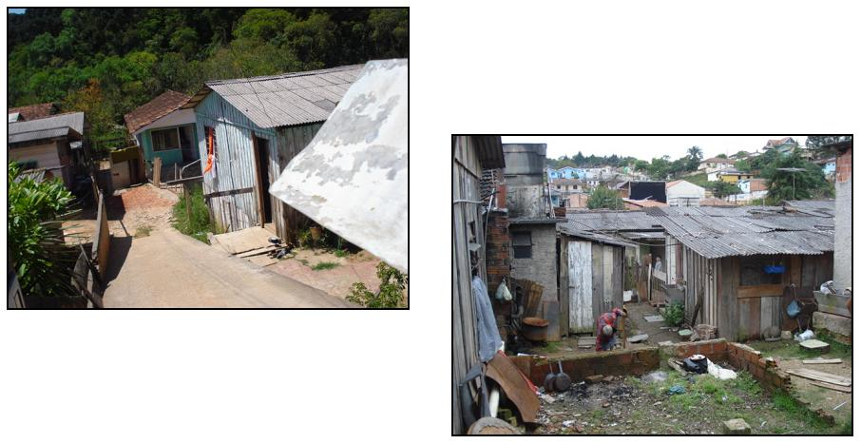
PLANO DE RECUPERAÇÃO AMBIENTAL E URBANIZAÇÃO
AI3 – ÁREA DE INTERVENÇÃO 3 – SITUAÇÃO ATUAL

Slide 19
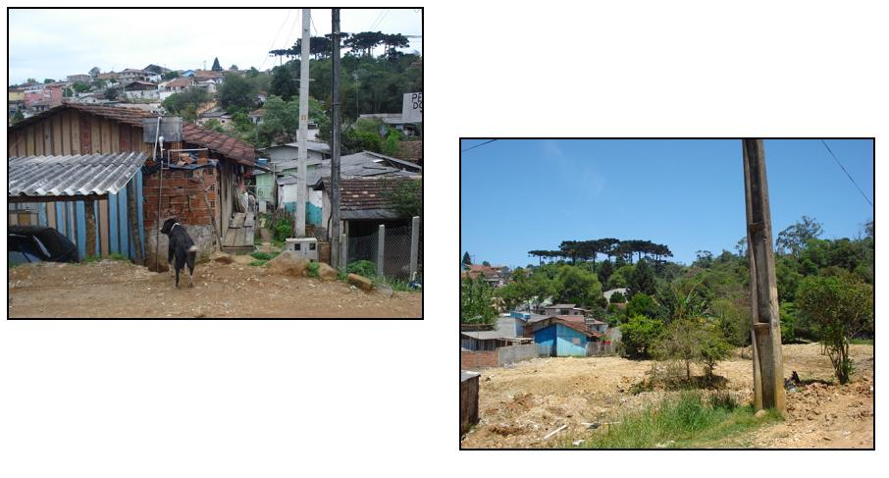
PLANO DE RECUPERAÇÃO AMBIENTAL E URBANIZAÇÃO
AI4 – ÁREA DE INTERVENÇÃO 4
80% DAS FAMÍLIAS RELOCADAS PARA ÁREA DE RELOCAÇÃO 3
ANTES – OCUPAÇÃO IRREGULAR
DEPOIS - RECUPERAÇÃO AMBIENTAL

Slide 20
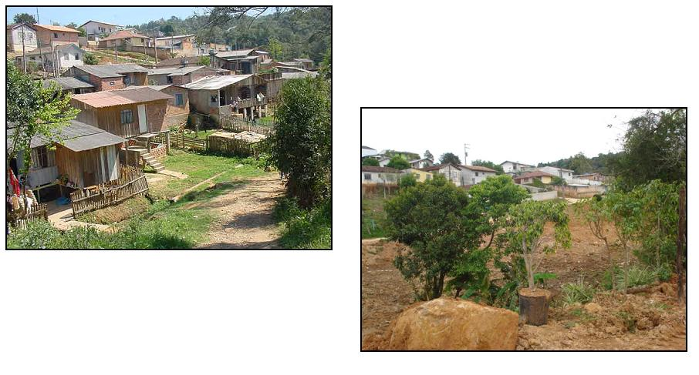
PLANO DE RECUPERAÇÃO AMBIENTAL E URBANIZAÇÃO
AI5 – ÁREA DE INTERVENÇÃO 5
100% DAS FAMÍLIAS RELOCADAS PARA ÁREA DE RELOCAÇÃO 4
ANTES – OCUPAÇÃO IRREGULAR
DEPOIS – RECUPERAÇÃO AMBIENTAL

Slide 21
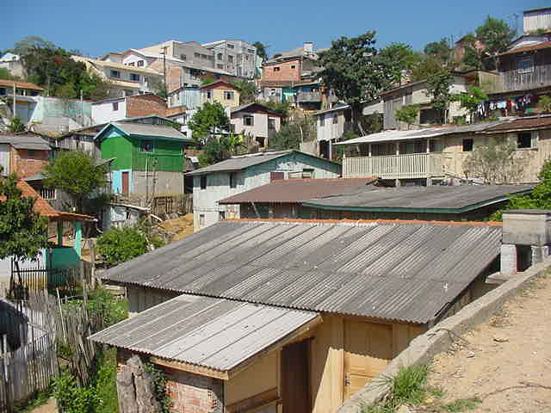
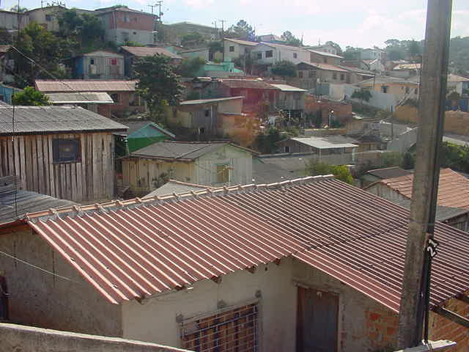
PLANO DE RECUPERAÇÃO AMBIENTAL E URBANIZAÇÃO
AI6 – ÁREA DE INTERVENÇÃO 6 – SITUAÇÃO ATUAL

Slide 22
PLANO DE RECUPERAÇÃO AMBIENTAL E URBANIZAÇÃO
Dentro do Projeto Campo Magro estamos desenvolvendo o Trabalho Social de forma expressiva e participativa, entre COHAPAR, Prefeitura Municipal de Campo Magro, SANEPAR – Companhia de Saneamento do Paraná, COPEL – Companhia de Energia Elétrica.
As remoções das famílias estão ocorrendo de forma organizada através de um planejamento participativo entre as entidades e a população, com orientações de caráter sócio-ambiental garantindo a participação desta na tomada de decisões.
A parceria da UFPR – Universidade Federal do Paraná - através do Projeto Amana – Chuva de Idéias, com a participação dos beneficiários do Programa PAC, gerou expectativas em relação ao eixo educação sanitária e ambiental de maneira muito positiva.
Assim, atendendo os princípios do Plano de Recuperação Ambiental e Urbanização, atuamos de forma fundamental, reiterando a importância da participação da população inserida no programa.

Slide 23
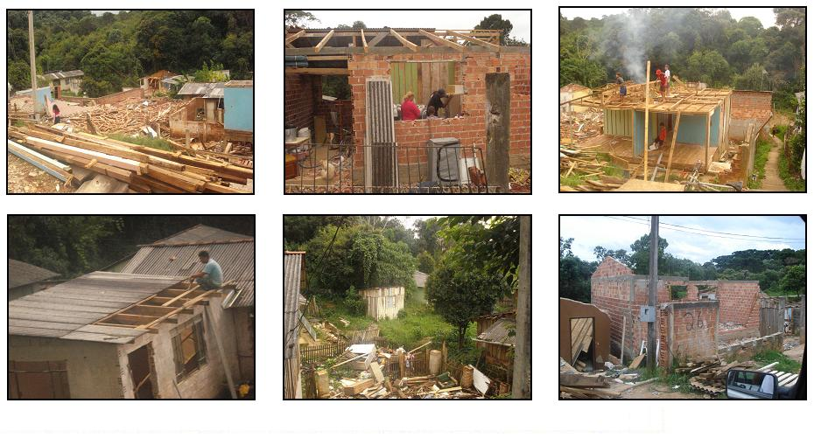
PLANO DE RECUPERAÇÃO AMBIENTAL E URBANIZAÇÃO
DEMOLIÇÃO

Slide 24
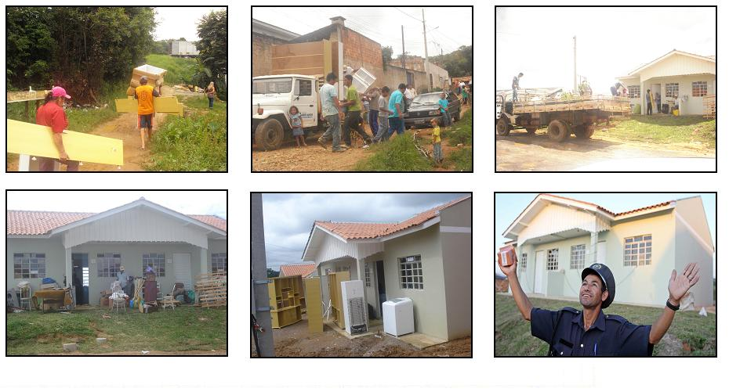
PLANO DE RECUPERAÇÃO AMBIENTAL E URBANIZAÇÃO
MUDANÇA DAS FAMÍLIAS

Slide 25
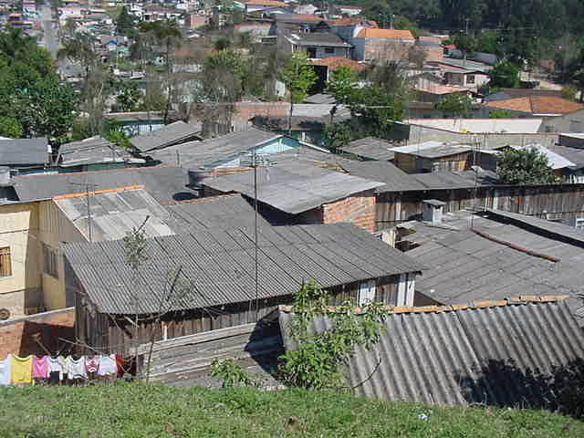
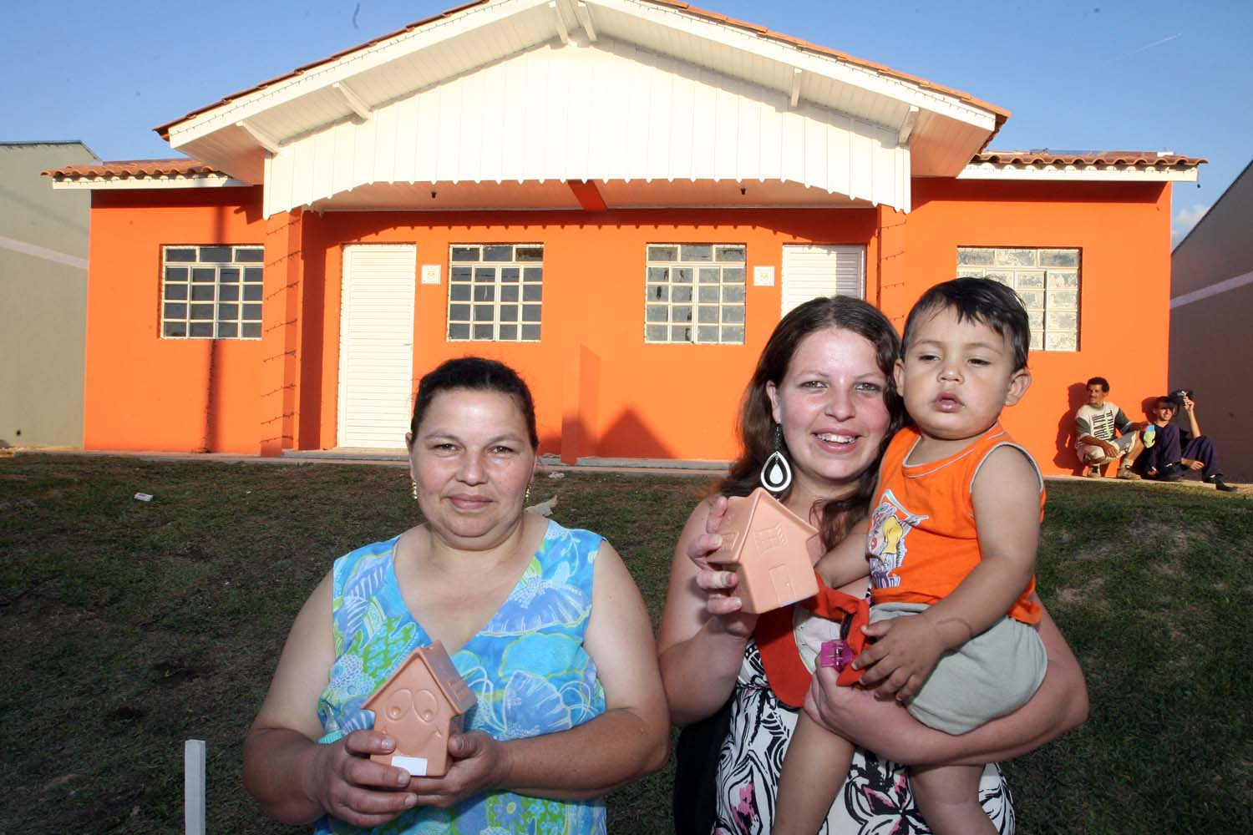
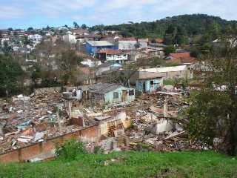
PLANO DE RECUPERAÇÃO AMBIENTAL E URBANIZAÇÃO
PLANO DE RECUPERAÇÃO AMBIENTAL E URBANIZAÇÃO
UM SONHO REALIZADO

Slide 26
DIRETORIA DA COHAPAR
Mounir Chaowiche
Presidente
Agostinho Creplive Filho
Diretor Administrativo Financeiro
Jocely Maria Thomazoni Loyola
Diretora de Projetos
Luciano Valério Bello Machado
Diretor de Programas e Obras
Nelson Cordeiro Justus
Diretor de Regularização Fundiária e Relações Comunitárias
COORDENAÇÃO
Ary Ribeiro Filho
Engenheiro Civil - Coordenador
Maria Fernanda Lagana de Almeida Santos
Arquiteta Urbanista
Luisa Terezinha Rodacki
Engenheira Civil
Jussara Rodrigues
Assistente Social
Danielle Pires Machado
Desenhista Projetista
APOIO TÉCNICO
Anelise Gomes Wielewicki Matos
Arquiteta Urbanista
Adriana Umbria Lemos Nunes
Desenhista Projetista
Patricia Pereira Mewes dos Santos
Desenhista Projetista
Lorena Mylla Gonçalves
Assistente Social
Aldo Antonio Mandalozzo
Analista

